Slide 1

Úvod, historie kryokonzervace a kryoprotektiva
doc. Ing. Michal Ješeta, Ph.D.
Gynekologicko-porodnická klinika, LF MU a FN Brno

Slide 2
Organizace předmětu
EMKO0811p Kryoprezervace
1) Úvodní přednáška - základní metody kryoprezervace v biologii, historie technik kryokonzervace
2) Princip metod kryoprezervace tkání a buněk, kryoprotektiva a jejich užití v kryokonzervaci tkání
3) Vitrifikace embryí - způsoby, stádia mražení, doba uchovávání, požadavky SUKL
4) Vitrifikace oocytů - způsoby, efektivita, využití - dárcovský program, social freezing
5) Kryokonzervace spermií - podmínky skladování, typy nosičů, požadavky SUKL
6) Kryokonzervace ovariální a testikulární tkáně
7) Legislativní a etické otázky spojené s kryokonzervací a uchováváním lidských gamet a embryí, současné trendy metod ART využívající vitrifikace, neonatologické výsledky ve vztahu k vitrifikaci embryí a gamet
Zkouška: test otázky a,b,c maximální počet 30 bodů + 2 samostatné otázky za 5 bodů
Maximální zisk 40 bodů, 37-40 A, 33-36 B, 29-32 C, 25-28 D, 21-24 E, pod 21 F

Slide 3
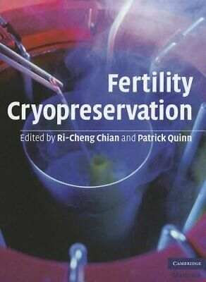
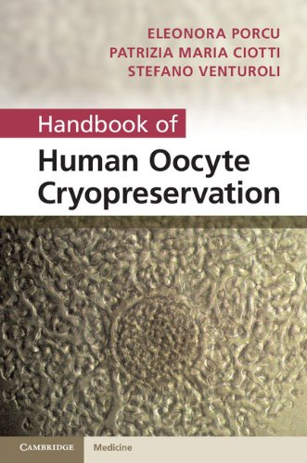

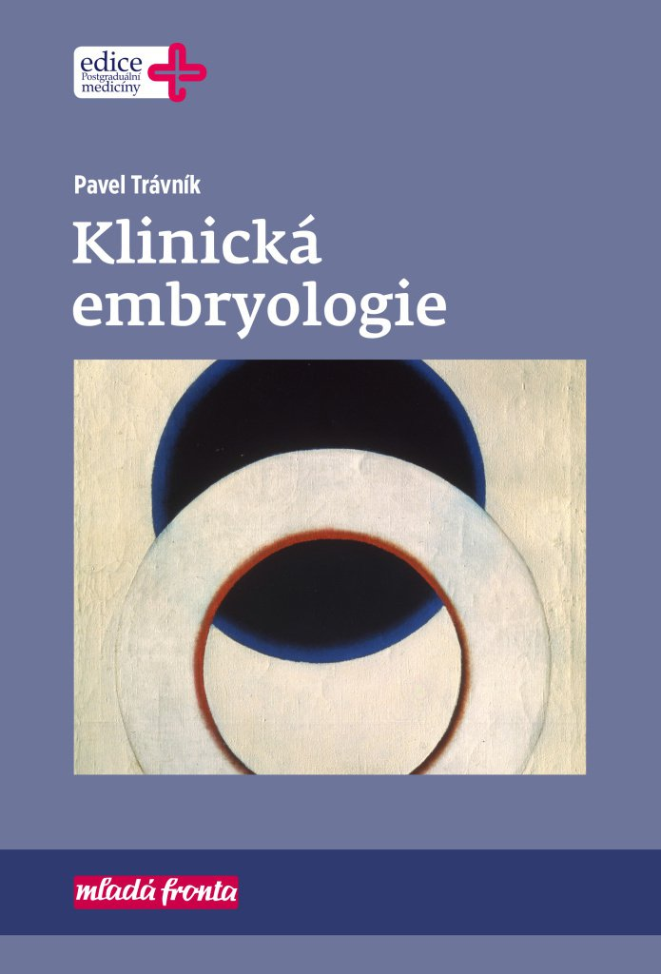
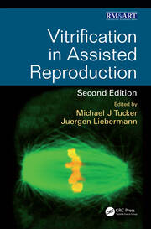
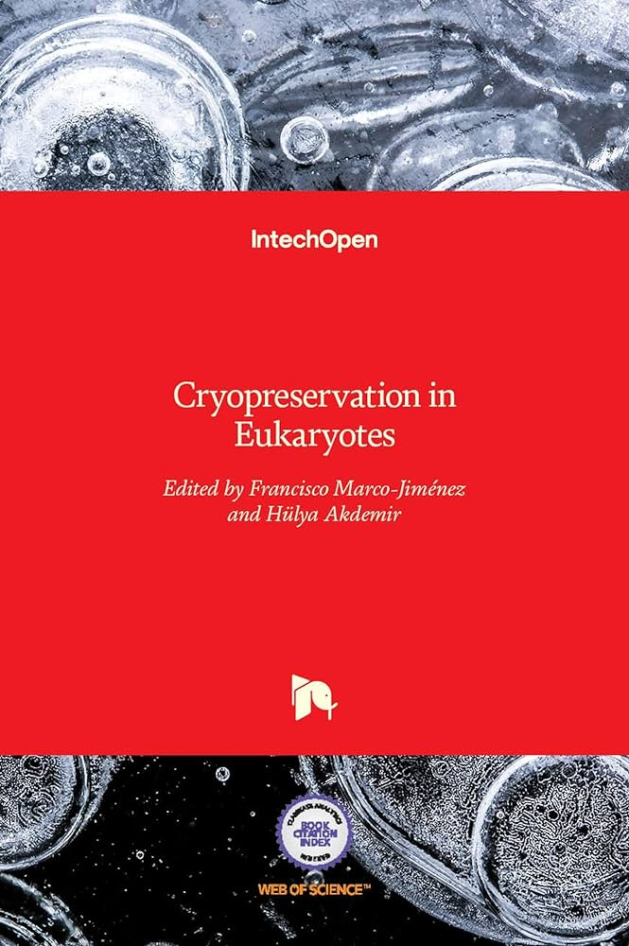
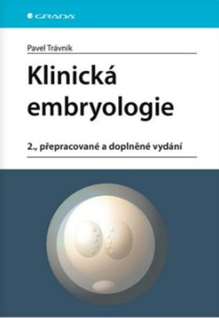
Literatura:
pdf přednášek na IS MUNI
2010
2012
2018
2018
2016
2016
2024

Slide 4

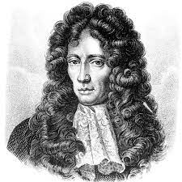
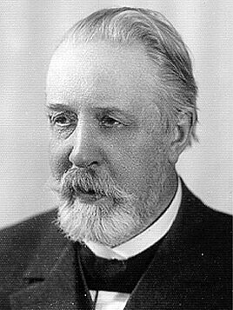
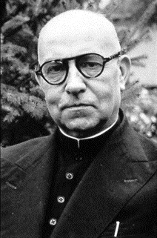
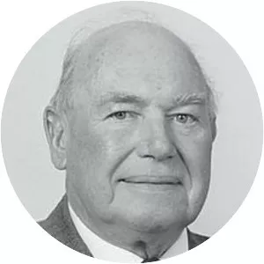
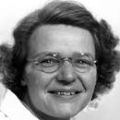

Historie kryokonzeravce
1668 – Rober Boyle, zakladatel moderní chemie zveřejnil práci „New Experiments and Observations Touching Cold“ irský filozof věřil, že některá zvířata lze zmrazit a opět oživit pokud se pomalu rozmrazí
1898 – ruský fyzik G. Tammann píše o tom, že molekuly sloučenin uhlíku mohou ztuhnout v podobě amorfního skla aniž by vytvořily krystaly
1940 – kniha „Life and Death at Low Temperatures” základ pro další rozvoj oboru a její autor švýcarský kněz B.J.Luyet se stal otcem oboru kryobiologie
1949 – práce „Revival of Spermatozoa after Dehydration and Vitrification at Low Temperatures“ první efektivní použití glycerolu jako kryoprotektiva (Polge Christopher, Audrey Ursula Smith, and Alan Sterling Parkes)

Slide 5
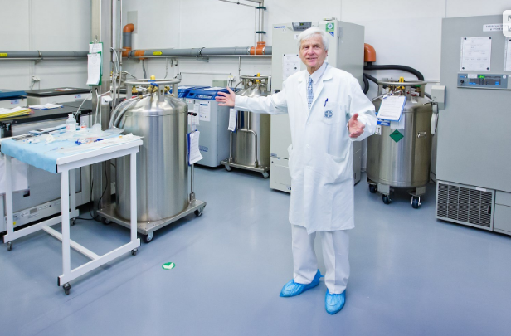

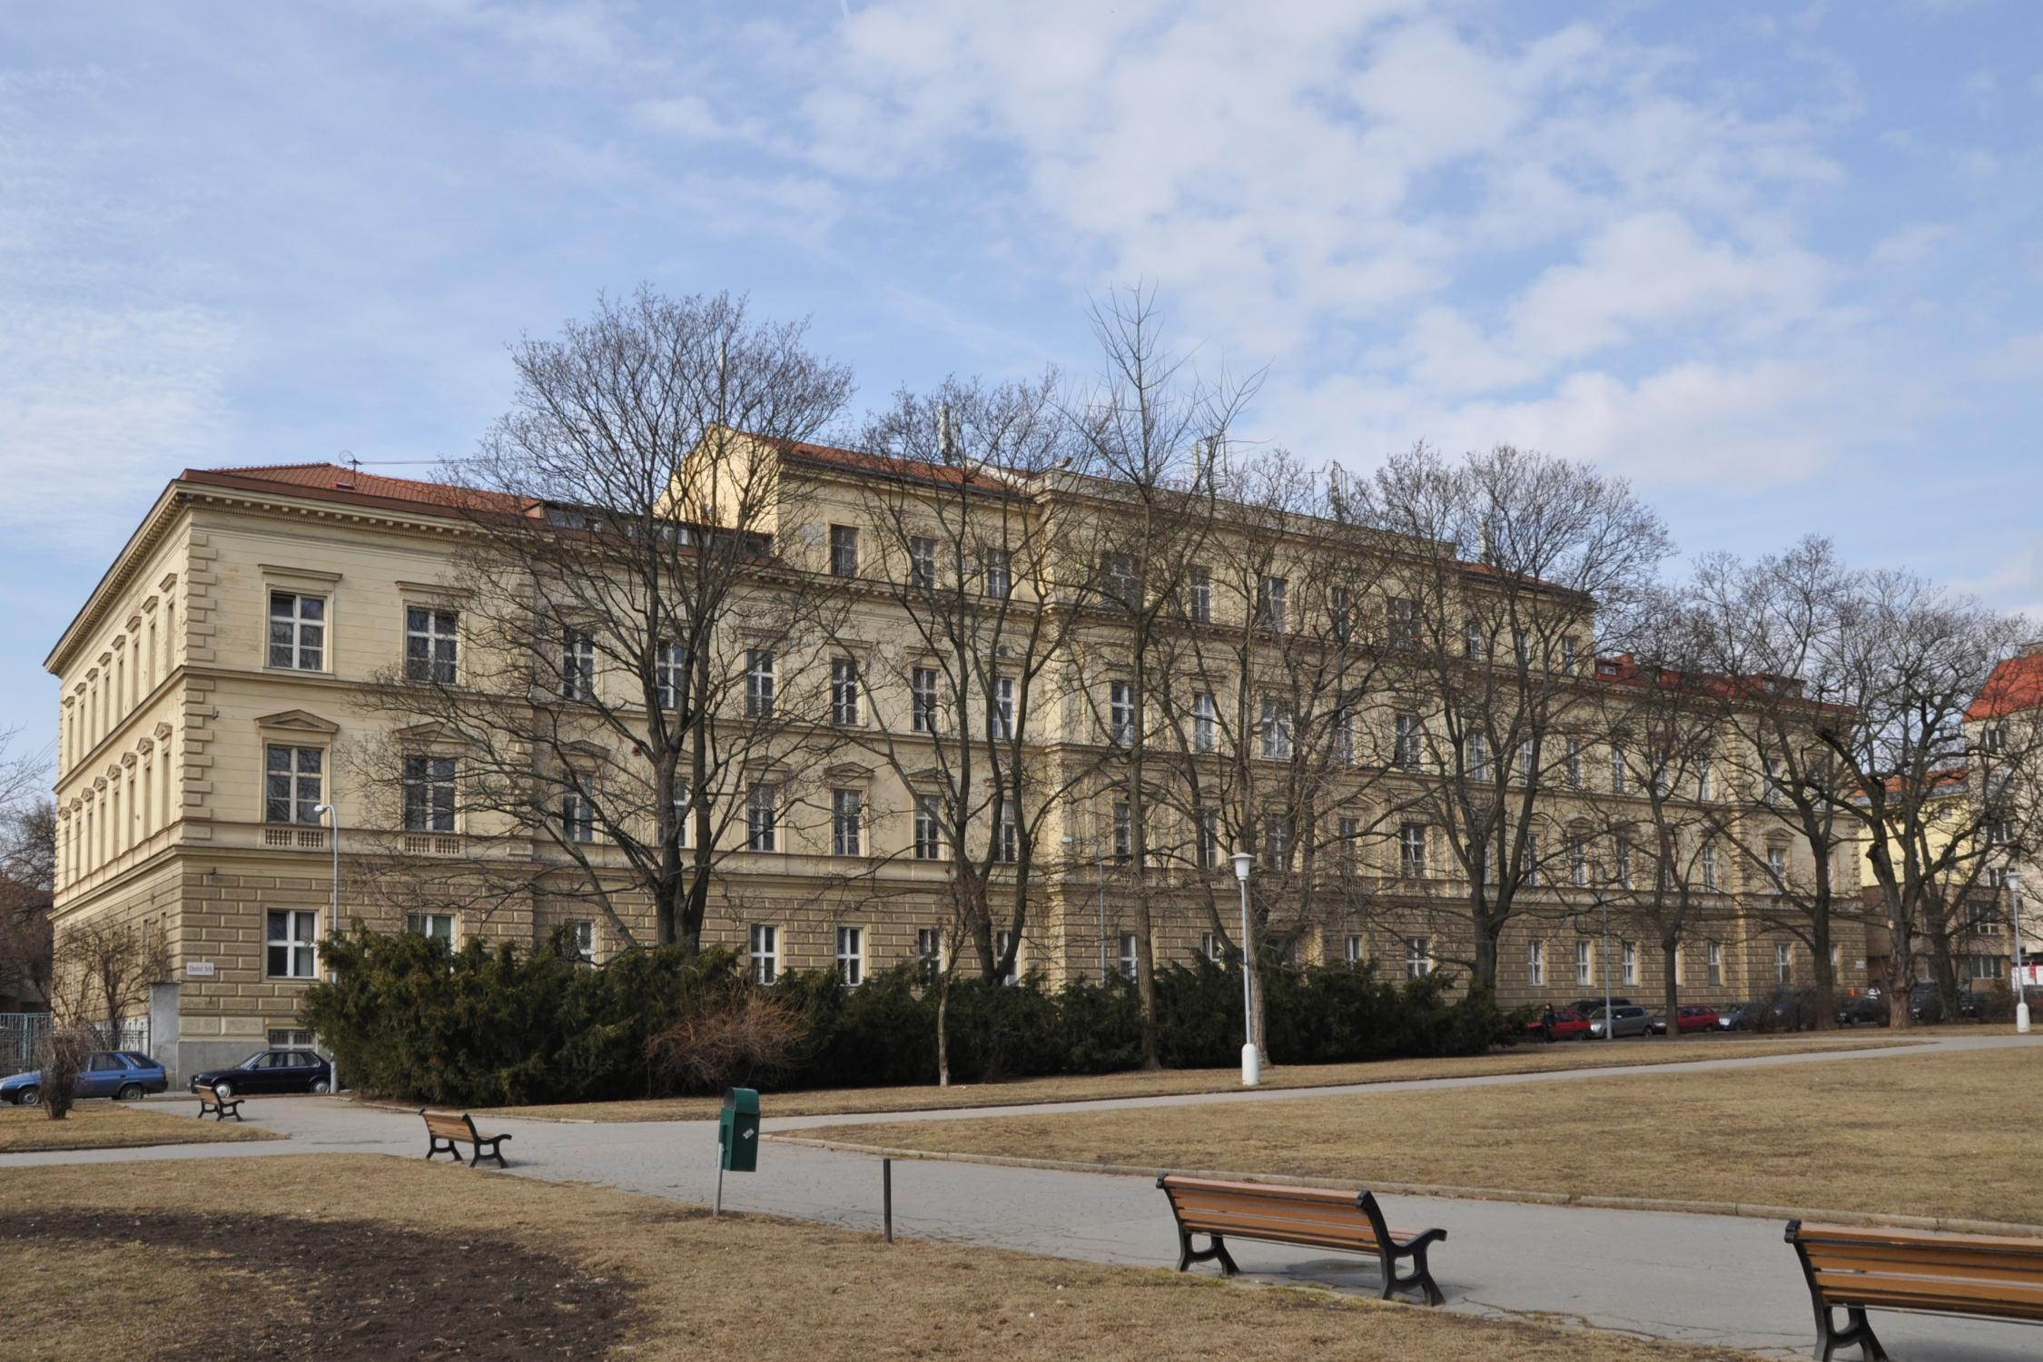
Historie krykonzervace v ČR
1952 založení Tkáňové ústředny v Hradci Králové (prof. Klen)
1966 Ferox Děčín začal vyrábět kryokontejnery
1969 Sekce pro biologii nízkých teplot (prof. Klen) v ČSBS
1992 zahájen program kryokonzervace embryí (FN Brno)
1993 první dítě po KET v ČR (FN Brno)
2003 první dítě narozené po vitrifikaci oocytů (Pronatal Praha)

Slide 6

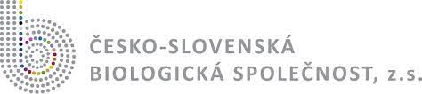
Odborné společnosti
The Society for Cryobiology založena v roce 1964
sekce pro biologii nízkých teplot v rámci České biologické společnosti, vznikla v roce 1969

Slide 7
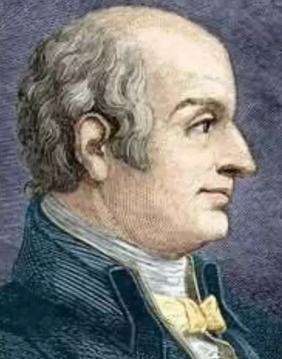
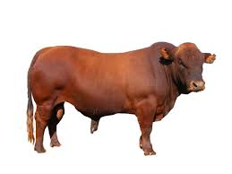
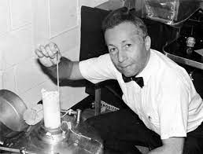
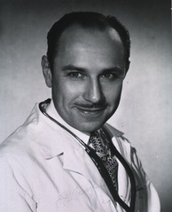
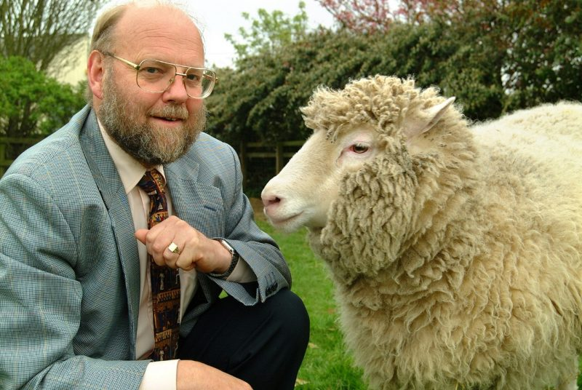
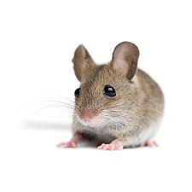
Historie kryokonzervace v reprodukci:
1775 - Lazaro Spallanzani se pokusil uchovat spermie ochlazením ve sněhu, první kdo popsal vliv nízkých teplot na spermie, první IUI u psa
1952 – první práce zaměřené na mražení býčího ejakulátu a jeho použití pro inseminace
1954 – technika mražení lidských spermií a jejich použití (J.K. Sherman, R. Bunge - University of Iowa)
1972 – první myší mláďata narozená po kryokonzervaci embryí (Ian Wilmut a DG Whitting)

Slide 8
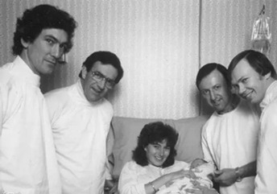
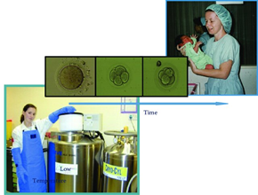
Historie kryoprezervace v reprodukci - člověk
1983 – první těhotenství po KET lidských embryí, mražení 8 dní po IVF (australští lékaři Trounson a Mohr)
1986 – úspěšné mrazení lidských oocytů, porod dvojčat (australský vědec Ch. Chen)
1999 – narození prvního dítěte po použití vitrifikovaných oocytů (doktorka Lilia Kuleshova)

Slide 9
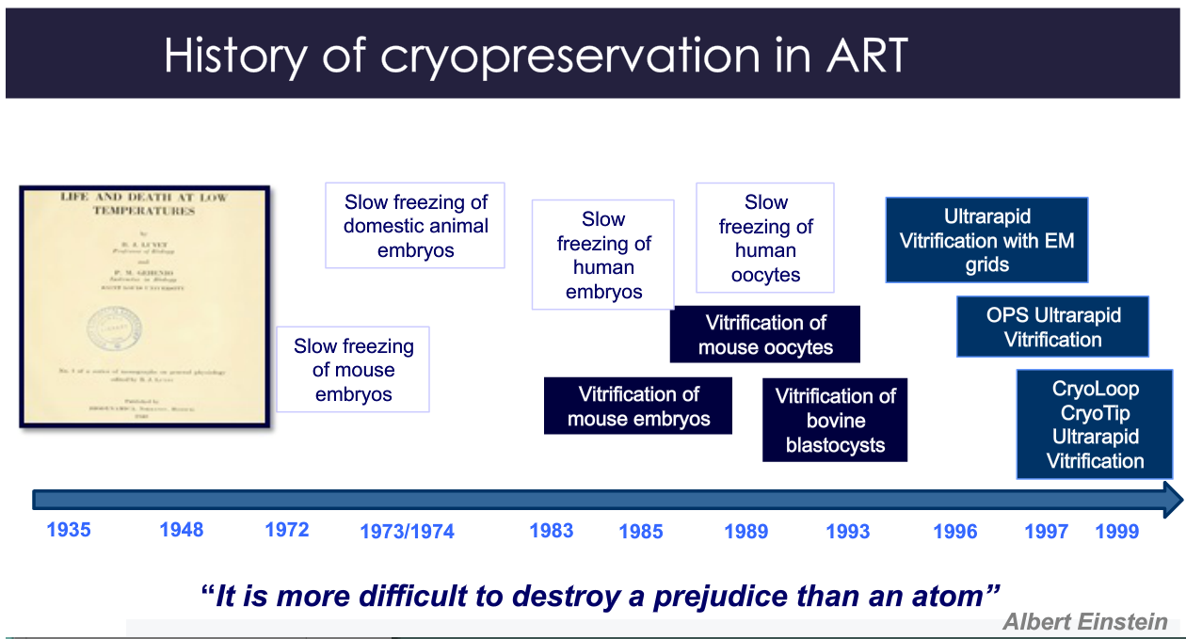
Historie kryokonzervace v IVF

Slide 10
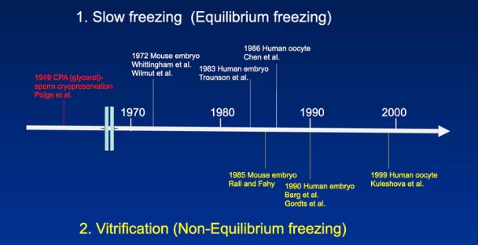
Historie kryokonzervace v IVF

Slide 11
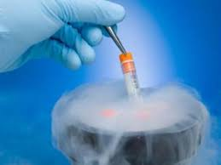
Současnost
kryokonzervace gamet a embryí je v dnešní době základní, nedílnou a nepostradatelnou součástí léčby neplodnosti nebo zachování plodnosti
kryokonzervace je nutná pro politiku transferu jednoho embrya a uchování přebytečných embryí
Nejčastější indikace ke KET:
odložení embryotransferu v případě OHSS
patologie dělohy
suboptimální budování endometria
preimplantační genetické testování, PGT (pouze 5. den)
pokrok v posledních desetiletích umožnil kryokonzervaci lidských oocytů – nejnáročnější proces v kryokonzervaci lidských buněk

Slide 12

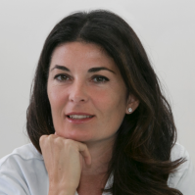
Současnost
masivní rozšíření kryokonzervace
technologie vitrifikace již zcela změnila dosah IVF laboratoře s "neuvěřitelným dopadem na každodenní život". Vitrifikace oocytů není "doplněk", ale hraje klíčovou roli v léčbě neplodnosti ve svém bezpečnostním potenciálu (segmentace, přenos jednoho embrya) a aplikaci (banka vajíček pro darování oocytů, zachování plodnosti u pacientů s rakovinou…).
ESHRE Campus, Laura Rienzi 2022

Slide 13
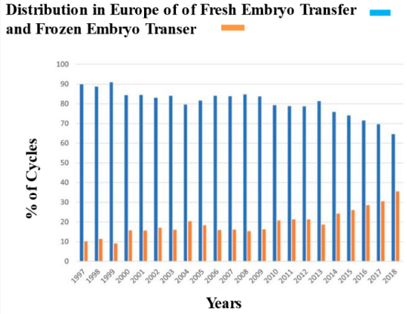

Slide 14
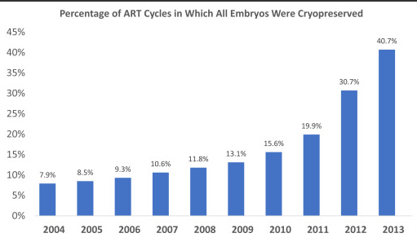
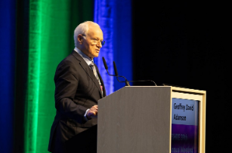
Počet narozených dětí ve světě (ESHRE 2023)
celkem minimálně 12 milionů dětí od roku 1978
Čína 900 tis., Japonsko 455 tis., USA 280 tis., Španělsko 129 tis.
celosvětově je víc KET než FET
v roce 2019 40 % FET a 60 % KET
v roce 2019 38 % všech aspirací je freeze all
USA

Slide 15
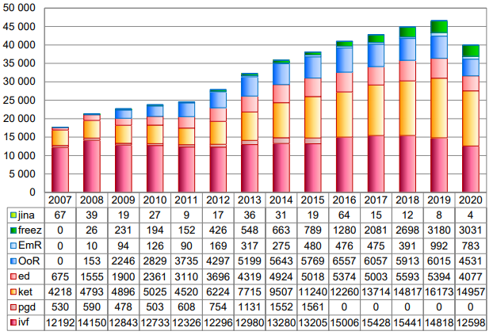
Neustále stoupá počet KET cyklů v ČR
- díky strategii eSET (elektivní single embryo transfer) od roku 2010 narůstá KET
- narůstá počet cyklů freez all

Slide 16
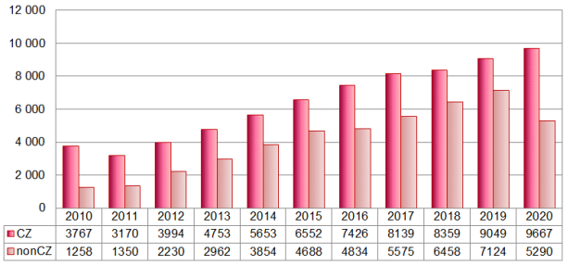
Cykly KET v ČR

Slide 17
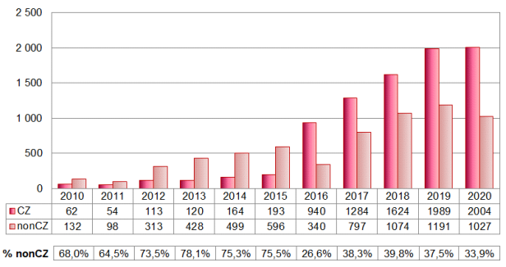
Freeze all v ČR

Slide 18
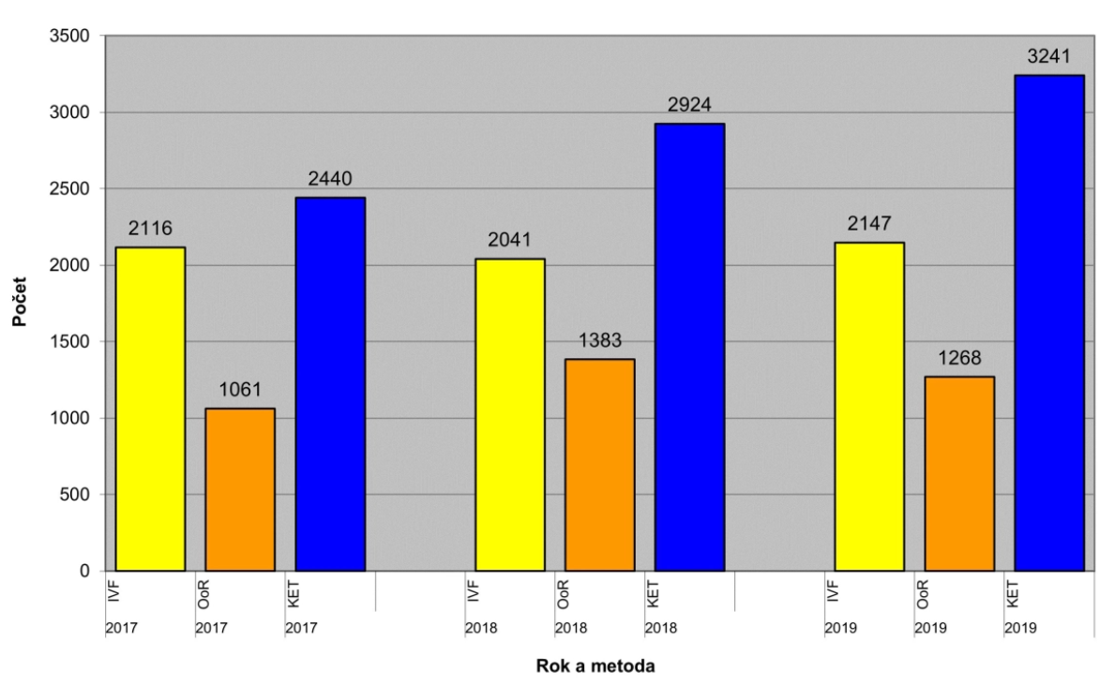
Počet narozených dětí v ČR po IVF

Slide 19
Cycle segmentation
freeze all "zmrazení všech" - všech oocytů/embryí
optimalizována stimulace vaječníků, včetně konečného zrání oocytů spouštěného agonistou GnRH (Decapeptyl) v antagonistickém cyklu (nevýhodou je časný nástup luteolýzy)
- všechny oocyty a/nebo embrya jsou kryokonzervovány (segment A)
- přeneseny do receptivního endometria v následujícím cyklu (segment B)
touto strategií lze riziko OHSS téměř eliminovat
zlepšení klinické míry těhotenství při použití kryokonzervovaných ve srovnání s čerstvými embryi
kryokonzervace nemůže zaručit přežití všech embryí, ale tyto výsledky jasně podtrhují užitečnost kryokonzervace při zvyšování bezpečnosti IVF léčby

Slide 20
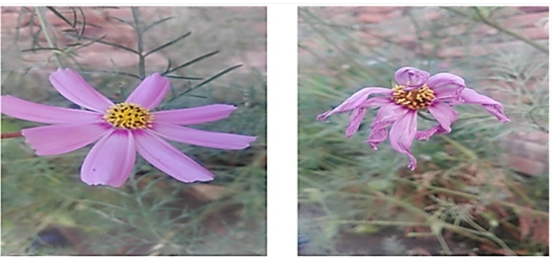
Metody kryokonzervace
původní hypotéza byla založená na tom, že se snižující se teplotou se zpomalují biologické děje a že tedy při zamrazení dojde k zastavení dějů, které se následně po rozmrazení obnoví
bylo však zjištěno, že buňky během mražení a rozmražení odumírají
dochází k poškození buněk vlivem krystalizace ledu a každá buňka má svůj optimální postup mražení rozmražení.
    pokud je to příliš rychlé – krystalky buňku zabijí
    pokud příliš pomalu – vážné poškození dehydratací
    je obtížné mrazit orgány, kde je více typů buněk
    - nadějí se proto stala vitrifikace – molekuly vody vůbec nemrznou a nevznikají krystaly, jen prostě ztuhnou ve svém neuspořádaném stavu – solidifikace, zeskelnění
    - pro toto potřebujeme velice rychlé zamražení a velice vysokou koncentraci kryoprotektiv – vzorek je pak viskózní a nevzniknou ledové krystaly

Slide 21
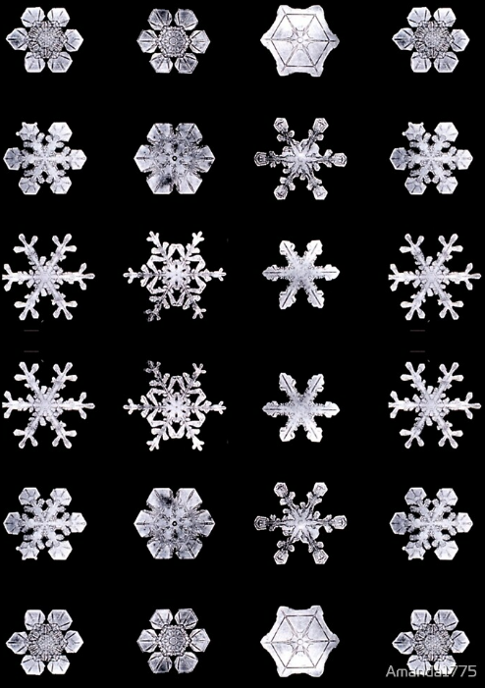
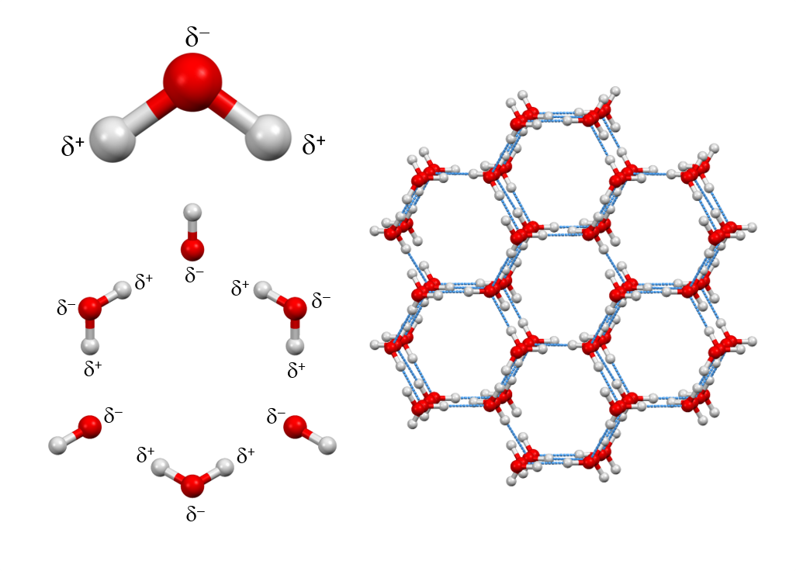
Krystalizace vody
maximální hustota vody je při 4˚C
krystalizace na různých defektech (např. prachové částice)
destilovanou vodu lze zchladit na -15˚C bez krystalizace
malý podnět způsobí její krystalizaci, Tg je -137 ˚C
krystalizace v hexagonální soustavě, lomenný tvar molekuly vody s úhlem 105°
uspořádávají do šestiúhelníkového tvaru tak, že na jednu molekulu vody se vážou celkem čtyři další
vznik skla – vitrifikace – ztráta rotačních a translačních stupňů volnosti za zachování pouze vazebných vibrací uvnitř pevné molekulární struktury

Slide 22
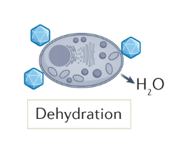
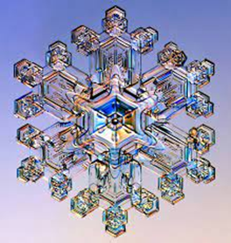
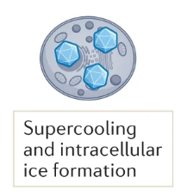
Krystalizace vody v buňkách
buňky cca 90 % vody
nejprve krystalizace extracelulární tekutiny
zvyšuje se koncentrace látek extracelulární nezmrzlé frakci a tím vzniká osmotický gradient mezi intra a extracelulárním prostorem
nastává vypuzování vody – dojde k buněčné dehydrataci vedoucí k strukturním změnám buněčné membrány
membrána je poškozená a buňka umírá
intracelulární krystalizace vede k poškození buňky
pokud ovšem je ochlazení příliš rychlé, tak se buňka vody nezbaví a vzniknou intracelulární krystaly

Slide 23
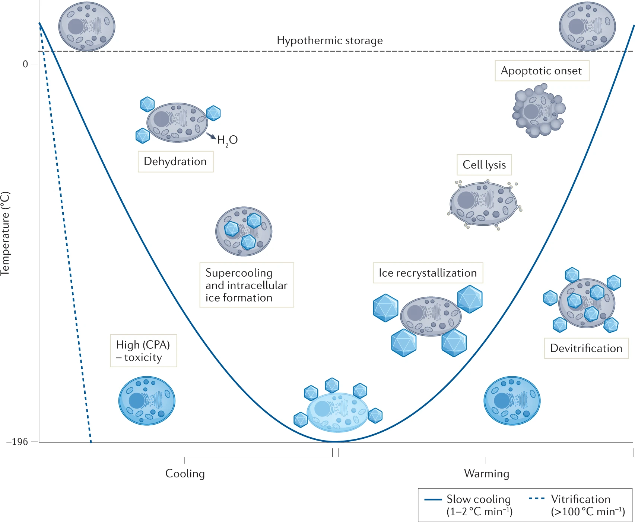
Poškození buněk při mražení

Slide 24
Kryoprotektiva - CPA
jsou v tělech arktických a antarktických zvířat (hmyz, ryby, obojživelníci) aby minimalizovaly poškození mrazem během zimní periody roku
kryoprotektivum by mělo být vysoce solubilní, penetrující a minimálně toxické
cílem kryoprotektiv je oddělit maximální množství vody od buněk před samotným zamrazením
voda je v embryonálních buňkách nahrazována permeabilními roztoky kryoprotektiv na základě rozdílné koncentrace mezi extra a intracelulárním médiem - tím se redukuje vznik nitrobuněčných ledových krystalů
během výměny látek dochází k mírnému osmotickému smršťování, které ale
nepoškozuje embryo
velmi dlouhé vystavení embrya hyperosmotickému roztoku může vést k silné dehydrataci a toxicitě

Slide 25
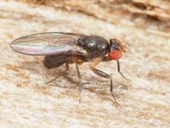
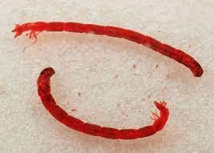
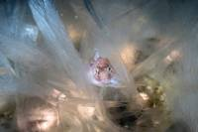
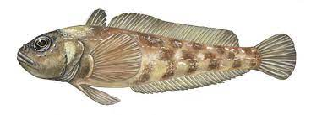
Kryoprotektiva v přírodě
některé druhy hmyzu hromadí kryoprotektiva ve svém těle před nástupem zimy
larva drozofilní mouchy Chymomyza costata je pravděpodobně nejsložitějším organismem, který dokáže přežít ponoření do kapalného dusíku (-196 °C) v plně hydratovaném stavu.
larva pakomára Chironomus například obsahuje nezmrazenou tekutinu ještě při -32 °C
parazitická vosa Brochon cepti si vytváří glycerol, jehož koncentrace se v zimě zvyšuje. Glycerol snižuje bod tuhnutí na -17 °C, ale je známo, že larvy přežily ochlazení až na -47 °C
krev arktických ryb Trematomus zase obsahuje glykoproteinovou nemrznoucí směs, která je 200 až 500krát účinnější než sůl, snižuje teplotu, za které se ledové krystalky zvětšují

Slide 26
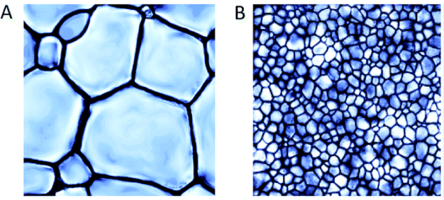
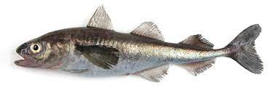
AFP – antifreeze proteins, AFGP – antifreeze glycopeptides
snižují bod tuhnutí vody a zabraňují růstu ledových krystalů ve zmrzlém stádiu, brání rekrystalizaci
lze nalézt v různých zdrojích, jako jsou ryby, kvasinky, rostliny, bakterie a hmyz
AFP mají široké uplatnění při mrazení potravin, ochranu mrazových rostlin, kryochirurgii a kryokonzervaci buněk a tkání
AFP/AFGP jsou testovány jako kryoprotektiva pro mrazení spermií
AFGP8 z aljašské tresky Boreogadus saida zlepšil kryotoleranci bovinních blastocyst a oocytů

Slide 27
Kryoprotektiva
zmrazovací techniky jsou založeny na použití jedné, nebo více
ochranných látek proti zmrznutí – kryoprotektiv (CPA)
Způsoby působení:
vážou vodu a tím redukují toxické vlivy vysokých koncentrací dalších sloučenin
ochraňují buňky během pomalého mražení, kdy jsou buňky velmi dehydrované a jsou obklopeny koncentrovanými solemi
ve vysokých koncentracích minimalizují poškození způsobené vznikem ledových krystalů
pro procesy pomalého mražení se používají koncentrace kryoprotektiv okolo 1,5 M, pro vitrifikaci i více než 4 M

Slide 28
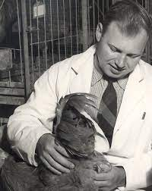

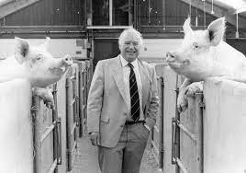
Objev kryoprotektiv:
1949 – Christopher Polge realizuje své experimenty na kohoutích spermiích, kdy přidával glycerol do vzorků aby zvýšil viskozitu vzorků a studoval pohyb spermií, zároveň používal kapalný dusík pro sledování dalších vzorků a sledování jejich struktury, omylem dal vzorek spermií v glycerolu do kapalného dusíku (záměna lahviček v lednici) !! Poté co vzorek zahřál byl překvapen, že se spermie stále hýbou.
tak byl objeven kryoprotektivní efekt glycerolu, který zabraňuje tvorbě krystalů během mražení cestou dehydratace buněk

Slide 29
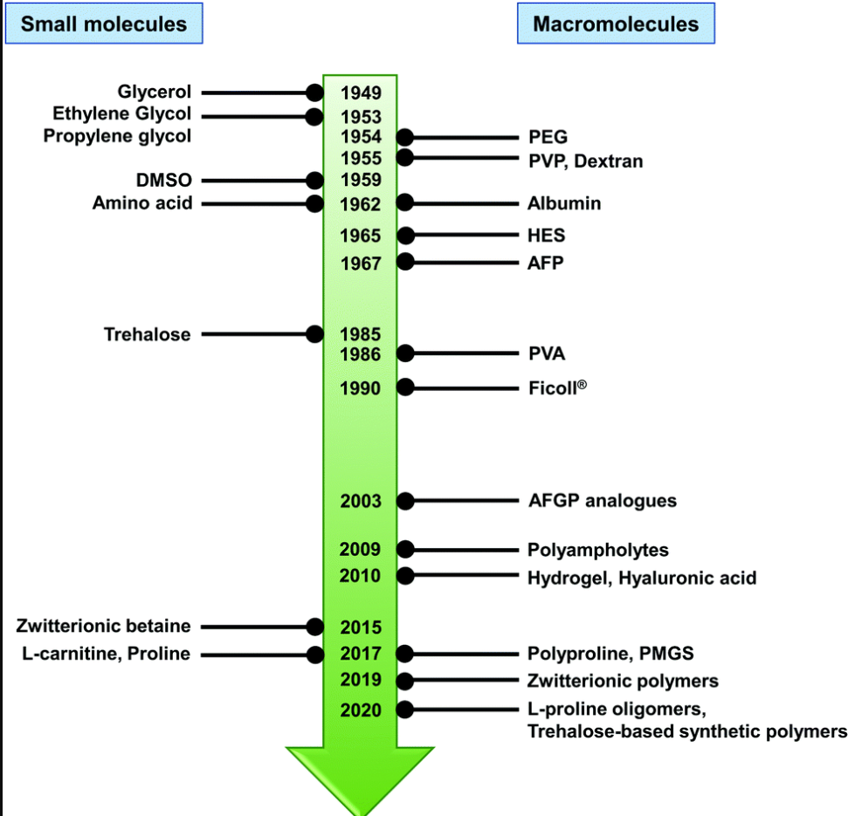
Historie objevů kryoprotektiv

Slide 30
Kryoprotektiva - působení
Kryoprotekce působí dvěma způsoby:
má vliv na fázový přechod roztoku do pevného stavu
obalí membránu buňky a chrání ji před mechanickým poškozením krystaly z extracelulárního prostoru
Z hlediska vlivu na fázový přechod, resp. vznik krystalické fáze roztoku můžeme kryoprezervační materiály rozdělit:
třída: například, dimethylsulfoxid (DMSO), trehalóza, či sacharóza, které upravují termodynamiku procesu mražení
2. třída: například antifreeze proteiny (AFP), které se dokáží navázat na rostoucí krystal ledu a zamezit dalšímu růstu.

Slide 31
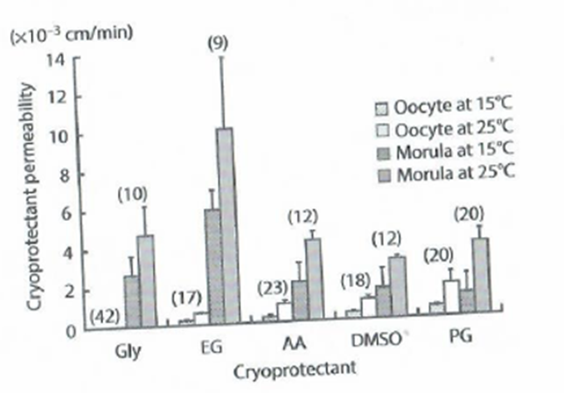
Kryoprotektiva
různorodá skupina látek, které se liší toxicitou, rychlostí přechodu do buňky a bodem tání (Tm) a bodem solidifikace (Tg)
propustnost membrán pro kryoprotektiva se liší u oocytů, embryí a blastocyst,
proto jsou pro mrazení jednotlivých stádií vhodná různá kryoprotektiva
Chemická kryoprotektiva se dělí:
Penetrující: ovlivňují biochemické a strukturální vlastnosti membrán, čímž zvyšují toleranci k mrazu, stabilizují proteiny a DNA, minimalizují osmotické změny (ethylenglykol, DMSO, 1,2-propandiol)
Nepenetrující: fungují jako osmoticky dehydratační, minimalizují toxický efekt penetrujících, zvyšují osmotický tlak okolí, dehydratují (trehalóza, sacharóza, PVP)

Slide 32

Kryoprotektiva
Penetrující
Glycerol, DMSO (dimethylsulfoxid), Ethylenglykol, 1,2-propandiol (CG exocytóza)
vysoká polarita, tvoří vodíkové vazby s molekulou vody (DMSO)
snadno pronikají do buněk osmózou přes akvaporinové kanály
část intracelulární vody je nahrazena CPA
některé zhoršují permeabilitu pro vodu – horší dehydratace
prakticky nejsou v rozmražovacích médiích
Způsobují zvýšení viskozity vedoucí k:
zpomalení pohybů vody
zpoždění jevu nukleace
snížení rychlosti růstu ledových krystalů
omezení velikosti krystalů mezi Tm a Tg
zhoršení tvorby krystalů

Slide 33
Kryoprotektiva
Nepenetrující
Sacharóza, Manitol, Sorbitol, Trehalóza
vysokomolekulární látky, Ficoll, polyvinylpyrrolidon (PVP)
hyaluronan, dextran, polyethylenglykol
polyvinylalkohol, sérum a jeho složky
vytváří osmotický tlak na membrány buněk
podporují dehydrataci buněk, netoxické
chrání membrány před poškozením extracelulárními krystaly
častou součástí rozmražovacích médií, chrání před osmotickým šokem

Slide 34

Teplotní bod solidifikace Tg
Ficoll

Slide 35

CPA - přehled

Slide 36

Ochrana buněk při kryokonzervaci
Poškození v důsledku:
použití CPA o příliš vysoké koncentraci nebo po příliš dlouhou dobu
použití nevhodných CPA
špatný postup zamražování
nevhodná teplota při mražení, uchovávání či rozmražení
špatný průběh ochlazování či zahřátí
kontaminace infekčním agens

Slide 37


Glycerol
první objevené kryoprotektivum
Tg -65˚C, bod tání 17,8 ˚C, MW 92,1 g/mol
pomaleji prostupující než DMSO či ethylenglykol
tříuhlíkatý cukerný alkohol
bezbarvá viskózní kapalina bez zápachu, sladké chuti
propan-1,2,3-triol
často v kosmetice
glycerinové čípky
velice nízká toxicita oproti ostatním penetrujícím CPA
vyšší osmotická lýza oproti DMSO

Slide 38

Dimethyl sulfoxid - DMSO
významné polární rozpouštědlo
bezbarvá, hydroskopická kapalina, prakticky bez zápachu
či s lehkým česnekovým odérem, s nasládlou chutí
MW 78,13 g/mol, Tg -65˚C, Tm 19˚C
DMSO je běžné kryoprotektivum, v současnosti je nejčastěji součástí kryoprotektivních směsí, například s EG tvoří dobře rozpustitelnou směs, u které bylo dosaženo výborných kryoprotektivních výsledků u embryí
cytotoxické pro některé bunky (koncentrace nad 10 w/w%)
spojována s toxicitou na buněčných membránách
možný vliv na epigenetický profil buňky, snadno proniká kůží, narkotické účinky
kryoprotektiva s malou molekulou (jako DMSO), jsou obecně výhodnější, rychleji prostupují do buněk a zkracují expoziční dobu. Při rozmražení se DMSO rychle dostává z buněk, buňky mohou rychle nabýt na svém původním objemu a předejít osmotickému poškození

Slide 39


Ethylenglykol
ethan-1,2-diol (nebo 1,2-ethandiol)
MW 62,07 g/mol
teplota varu 197,3˚C
teplota tání -12,9˚C, Tg -85˚C
pro myší embrya a blastocysty je málo toxický a rychle difunduje skrz zona pellucida a přes membrány
nejméně toxický pro buňky ze všech penetrujících CPA
velice často používaná na embrya
chladící kapaliny, sladká chuť, velice jedovatý pro člověka (příčinou toxicity není ethylenglykol samotný, nýbrž jeho metabolity), otrava častá (100 ml smrtelná dávka)
po požití Fridexu podat otrávenému větší množství tvrdého alkoholu (např. vodky), tím utlumíme metabolismus ethylenglykolu, protože tělo bude přednostně odbourávat ethanol z vodky.

Slide 40


Propandiol
často používané na mražení časných embryí
propan-1,2-diol, propylenglykol
MW 76,1 g/mol
bod tání -59 ˚C, Tg -68 ˚C
tradiční CPA, jedno z nejdéle používaných kryoprotektiv
menší toxicita než DMSO
málo dráždivý, není kancerogenní a genotoxický
hlavní součást deodorantů, e-cigaret, vonné oleje
lékařský lubrikant, chladící médium

Slide 41

Sacharóza
C₁₂H₂₂O₁₁
MW 342,3g/mol, Tg 60˚C, Tm 186 ˚C
bílá krystalická látka se sladkou chutí, rozpustná ve vodě
běžně používaný kryoprotektant
velkou molekulu patří mezi nepronikající kryoprotektiva a její vlastností je osmoticky dehydratovat buňku a tím jí chránit před krystalizací, která by poškodila buněčné membrány
poživatelný sacharid, není toxická, nedráždí, není genotoxická

Slide 42

Trehalóza
C₁₂H₂₂O₁₁
MW 342,3 g/mol, Tg 106˚C !!, Tm 203˚C
bílá krystalická látka se sladkou chutí, rozpustná ve vodě, ethanolu, benzenu a dimethyletheru
je více účinný kryoprotektant než běžně používané kryoprotektanty (sacharóza, matlóza)
velkou molekulou patří mezi nepronikající kryoprotektiva a její vlastností je osmoticky dehydratovat buňku a tím jí chránit před krystalizací, která by poškodila buněčné membrány
poživatelný sacharid, není toxická, nedráždí, není genotoxická
se zvyšující se koncentrací trehalózy se snižuje schopnost vody tvořit celistvé krystaly, vytváří se polyamorfní krystality

Slide 43


Polyvinylpyrolidon PVP
neprostupující CPA, stabilizátor potravin E1201
MW 2 500 – 25 000 000 g/mol, bod tání 130 ˚C
může ovlivnit integritu nukleových kyselin
makromolekuly, jako je polyEG, Ficoll nebo polyvinylpyrrolidon, které se používají jako doplňky ve vitrifikačním médiu, podporují vitrifikaci s nižšími koncentracemi CPA
dalším zvýšením rychlosti ochlazování (>10 000 °C/min), která je potřebná pro úspěšnou vitrifikaci oocytů/embryí, se konečný objem vitrifikačních mikrokapiček snížil a to až na 1 μl.

Slide 44

Polymerní CPA
vyšší Tg než penetrující
jejich použití zvyšuje viskozitu roztoku zvyšuje Tg a snižuje teplotu tání Tm
tyto CPA tak zkracují dobu změny teploty Tm až Tg - která je obecně dobou kdy dochází k tvorbě škodlivých extracelulárních krystalů
zmírňují negativní dopad penetrujících makromolekul na buňky
mnoho typů makromolekul s kryoprotektivním ůčinkem

Slide 45


CPA makromolekuly
Přirozené makromolekuly: HA, dextren
Semisyntetické makromolekuly: HES, semisyntetické deriváty celulózy
Syntetické makromolekuly: Ficoll®, PEG, PVP, PVA, trehalose-based polyetery, polyampholyty

Slide 46


Slide 47

Osmotická toxicita
osmotická toxicita může nastat v souvislosti s přidáváním kryoprotektiv s narůstající koncentrací. Pokud molekuly vody začnou pronikat přes plazmatickou membránu z buňky rychleji než kryoprotektiva dovnitř, nastane objemový kolaps buňky.
při rozmrazovacím procesu však může nastat děj opačný. Promýváním buněk v izotonickém roztoku pronikají kryoprotektiva z buňky přes plazmatickou membránu pomaleji, dochází tak rychle k nadměrnému bobtnání buňky.

Slide 48
Mrazicí roztoky – obecné složení
základem je většinou fosfátový pufr nebo HEPES
kryoprotektiva (penetrující+nepenetrující)
pomocné složky jako sérový albumin, vaječný žloutek, Ficoll
vzestupná koncentrace kryoprotektiv
postupným zvyšováním koncentrací je ustálena osmotická rovnováha
v dnešní době se doporučuje míchat různé CPA, aby se předešlo potenciálnímu riziku toxicity - kombinace CPA umožňuje snížení jednotlivých složek pod jejich toxický práh a zkracuje na minimum dobu expozice oocytů/embryí roztoku

Slide 49
Mrazicí roztoky - kryoprotektiva
nejčastěji používané zmrazovací roztoky se skládají z penetrujících (např. ethylenglykolu, glycerolu, dimethylsulfoxidu, propylenglykolu, acetamidu; <4 M) a nepenetrujících (např. sacharóza, trehalóza; <0,5 M)
nejpoužívanější protokol pro oocyty i embrya zahrnuje kombinaci 15 % DMSO, 15 % EG a 0,5 M sacharózy při objemu ≤1 μl
často je používaná kombinace DMSO a sacharóza, zatímco DMSO snižuje koncentraci rozpuštěné látky, vyšší podíl sacharózy má přímý vliv na zvýšení hodnoty Tg, a tím zvyšuje bezpečnou skladovací teplotu vzorku

Slide 50

Mrazicí roztoky – pomocné látky
Kromě médií a CPA obsahují další pomocné látky
hydroxypropylcelulóza derivát celulózy – ochrana membrán
pufry stabilizace pH jako v médiích
antibiotika nejčastěji gentamicin, nemá negativní vliv na gonocyty či embrya
albumin MW 67 000, snižuje přilnavost buněk k nástrojům
vaječný žloutek dnes pouze v některých médiích pro spermie, může být zdrojem kontaminace

Slide 51

CPA pro oocyty
pokud jde o vitrifikaci oocytů, bylo v průběhu let vyvinuto několik řešení a protokolů pro rychlé mrazení
varianty protokolu založeného na DMSO byly poprvé představeny v roce 1998
kromě protokolu založeného na DMSO byl vyvinut vitrifikační systém skládající se z fosfátem pufrovaného média doplněného o 20 % lidského sérového albuminu (HSA) a G a/nebo EG ve zvyšujících se koncentracích
absence DMSO umožňuje pomalejší ochlazování, větší objemy mikrokapiček a různé nosiče (Vitrolife)

Slide 52






Kryogenní médium
1883 připraven polskými fyziky Wroblewskim a Olszewskim
dusík málo reaktivní plyn, teplota varu -195,8˚C
MW 28 g/mol, hustota 0,8 g/ml
kapalný dusík při atmosférickém tlaku je vroucí, průhledná kapalina
výroba zkapalněním vzduchu pomocí kryogenních zařízení
vytěsňuje kyslík ze vzduchu – nebezpečí udušení v nevětraných místnostech
speciální efekty – při odpaření strhne vodní páru
výrazná změna objemu: plyn až 694x větší objem než kapalina
pozor na zatavení kapalného dusíku do pejety !
rychle se odpařuje – vhodná obuv při manipulaci

Slide 53




Způsoby kryokonzervace
Klasické mražení Vitrifikace
ledové krystaly „tvorba skla“

Slide 54



Děkuji Vám za pozornost !

